Slide 1
ЗАПРОШУЮ ДО МАНДРІВКИ СЕЛОМ ЗАВИШНЕМ
Підготувала: Мисик Дарія, учениця 10 класу Сокальського ліцею №1 імені Олега Романіва, слухачка КЗ «Сокальська Мала академія наук учнівської молоді імені Ігоря Богачевського»
Науковий керівник: Мусій Світлана Степанівна, вчитель КЗ «Сокальська Мала академія наук учнівської молоді імені Ігоря Богачевського»

Slide 2
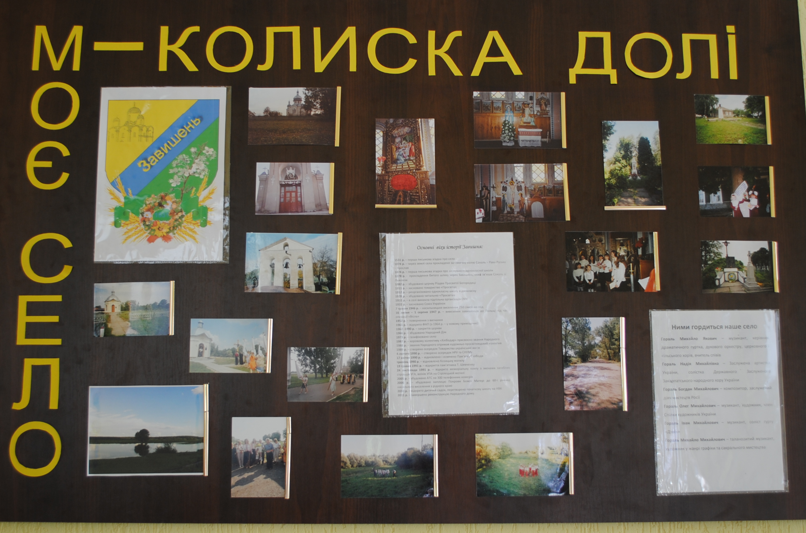
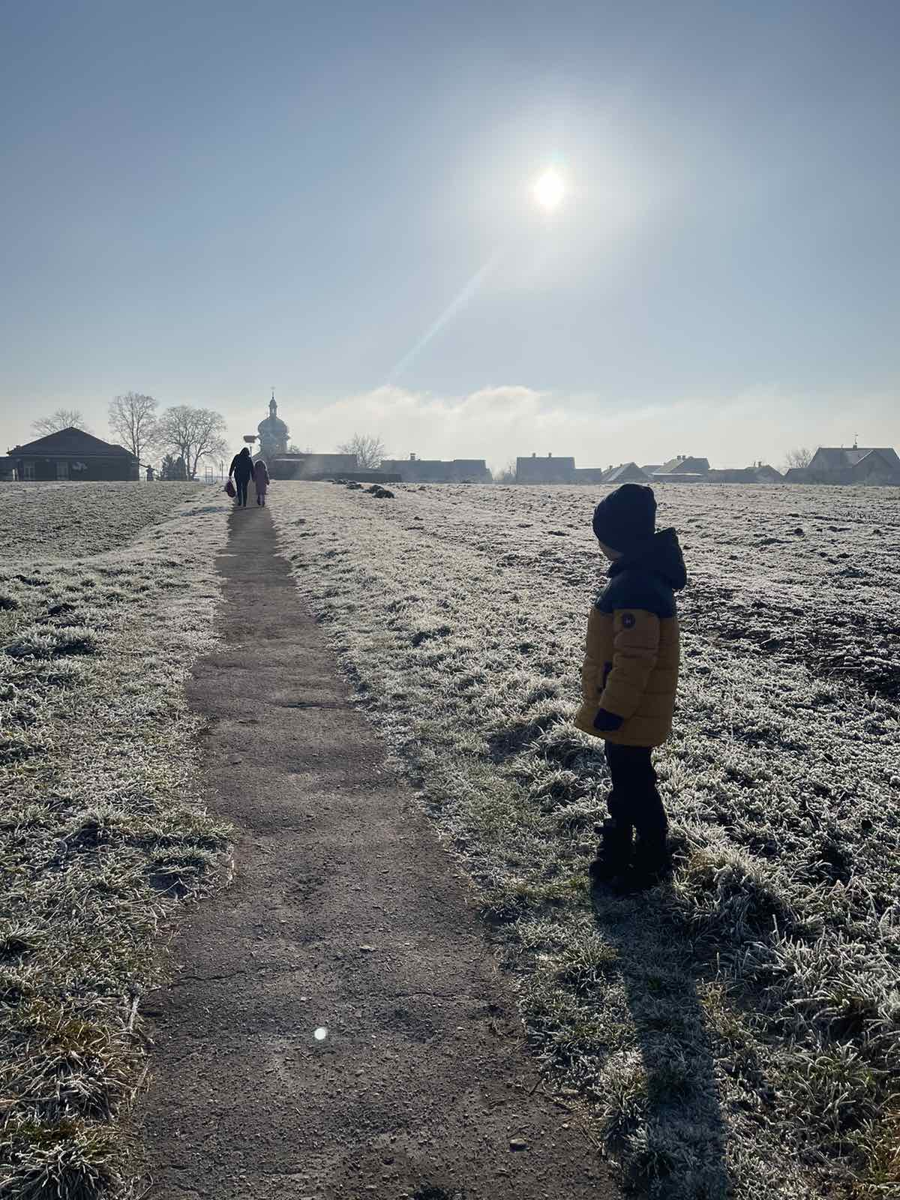
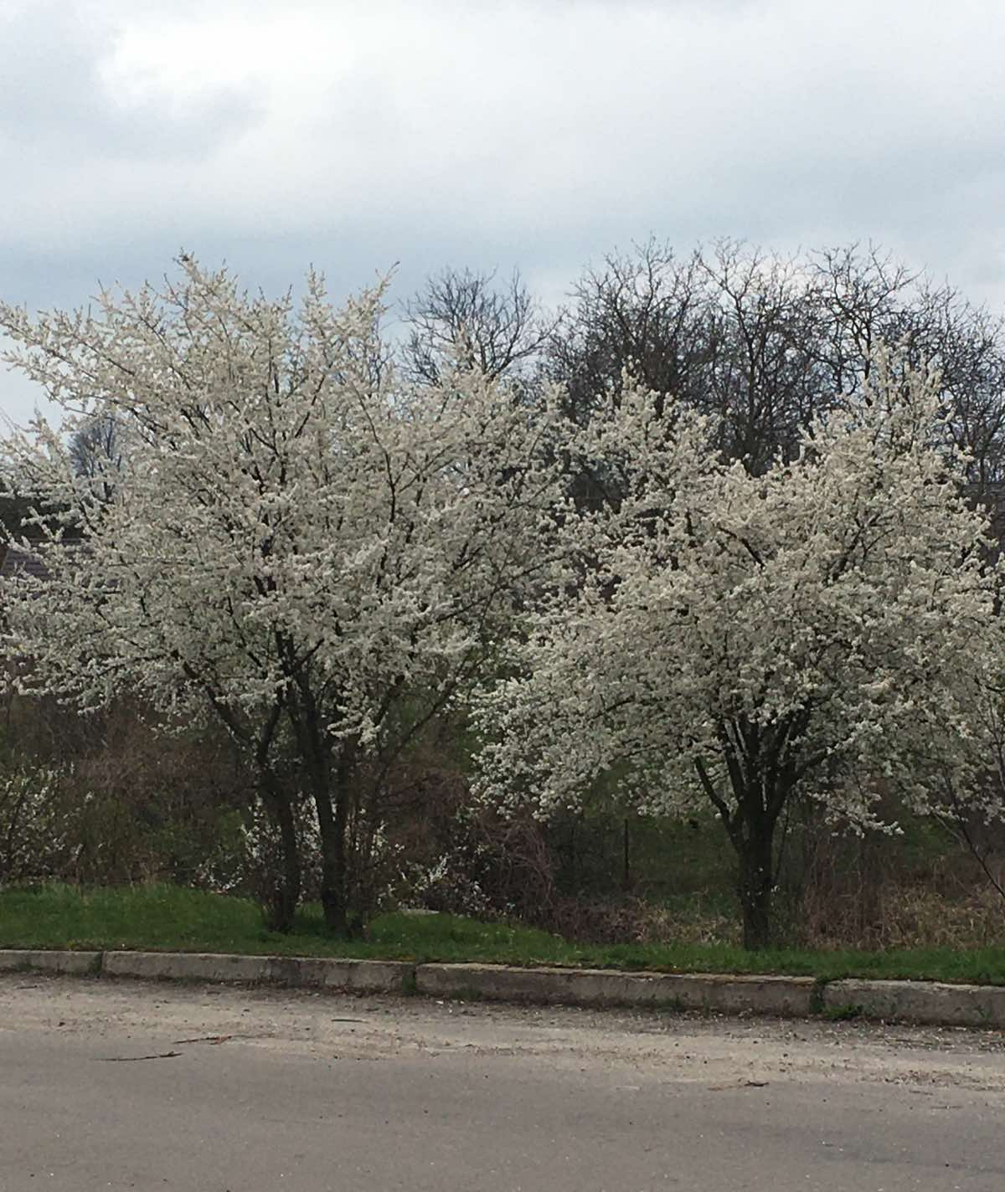
З історії села Завишня
Понад п'ять віків на лівому березі Західного Бугу, за 3 кілометри від районного центру Сокаля, стоїть мальовниче село Завишень. Тут, у 347 будинках, проживає 1100 жителів. Перша письмова згадка про село відноситься до 1531р. Усна традиція пов'язує походження назви села з назвою невеличкої річки Вишнівки, лівої притоки Бугу. За другою версією - село знаходилося за густими вишневими садами, «за вишнями» - Завишня, Завишень..
1874 р. – через землі села прокладено залізничну колію Сокаль – Рава-Руська – Ярослав
1874 р. – перша письмова згадка про заснування однокласної школи
1878 р. - прокладення битого шляху через Завишень, який зв’язав Сокаль зі Львовом
1882 р. – збудовано церкву Різдва Пресвятої Богородиці
1911 р. – засновано товариство «Просвіта»
1912 р. – реорганізовано однокласну школу в двокласну
1928 р. – збудовано читальню «Просвіта»
1932 р. – в селі виникла підпільна організація ОУН
1932 р. – засновано Союз українок
7 травня 1946 р. – насильницьке виселення 250 сімей на схід
16 липня – 1 серпня 1947 р. – вивезення завишенців до Польщі під час операції «Вісла»
1952 р. – повернення з вигнання
1962 -1990 р. – закриття церкви
1966 р. – збудовано Народний дім
1973 р. – газифіковано село
1987 р. – хоровому колективу «Хлібодар» присвоєно звання Народного
1989 р. – звання Народного отримав художньо-просвітницький колектив
1989 р. – створено осередок Товариства української мови
4 лютого 1990 р. – створено осередок НРУ та СНУМу
17 квітня 1990 р. – відновлено і освячено Пам’ятку Свободи
травень 1990 р. – відновлено Козацьку могилу
19 травня 1991 р. – відкриття пам’ятника Т. Шевченку
24 листопада 1991 р. – відкрито меморіальну плиту з іменами загиблих стрільців УГА, воїнів УПА на Стрілецькій могилі
2006 р. – збудовано каплицю Покрови Божої Матері до 60-ї річниці насильного виселення з рідного краю
2010 р. – відкрито дитячий садок, перетворено початкову школу на НВК
2015 р. – освячено каплицю Матері Божої на вул. Українській
2023 р. - відновлено хрест, як пам’ять про переселенські акції 1946-1947 років.

Slide 3
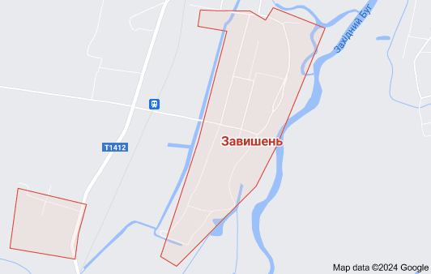
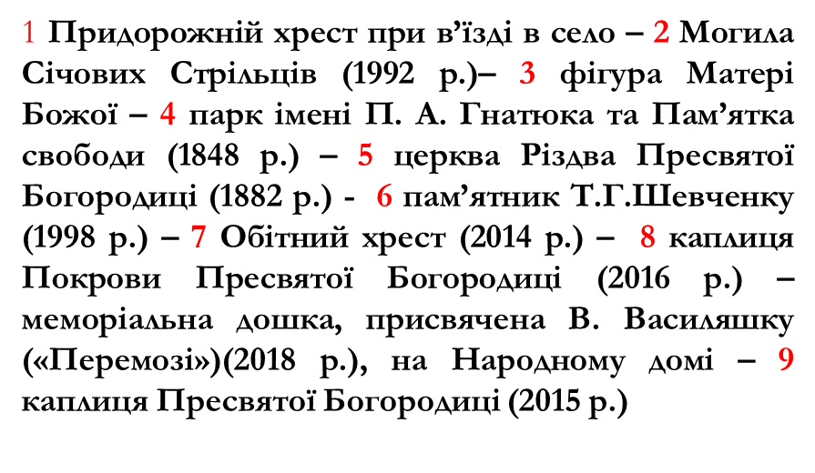
ЕКСКУРСІЙНИЙ МАРШРУТ «МОЄ СЕЛО - ЗЕМЛЯ МОЇХ БАТЬКІВ»

Slide 4
Опис екскурсійного маршруту
Тематика маршруту – історико-краєзнавча
Початок маршруту – в’їзд у с. Завишень (від траси Сокаль-Червоноград)
Закінчення маршруту – виїзд зі с. Завишень (вул. Українська, каплиця Пресвятої Богородиці)
Загальна протяжність маршруту – 3, 5 км
Екскурсійні об’єкти:
1
4
6
3
2
5
9
7
8

Slide 5
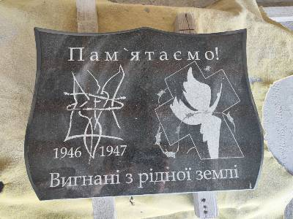
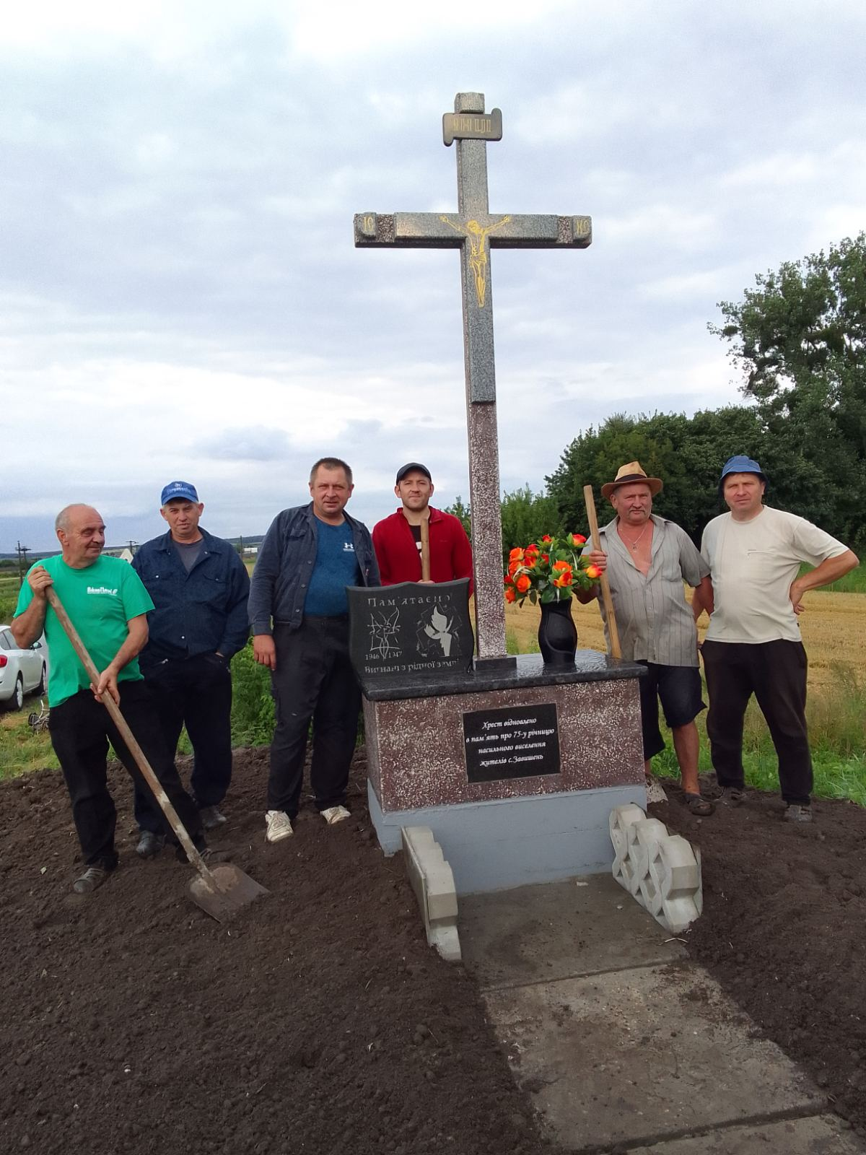
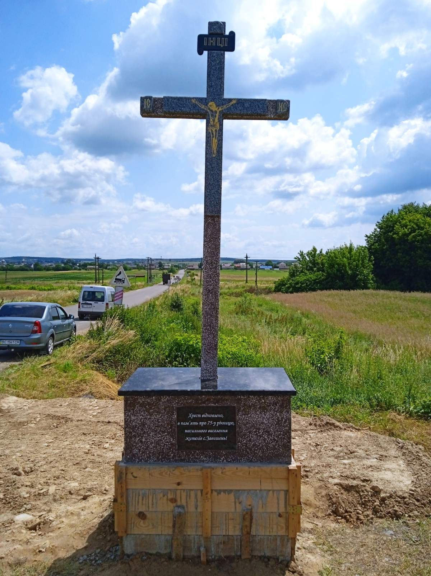
Придорожній хрест як пам’ятний знак
1
Хрест при в’їзді в село є своєрідним оберегом і нагадує
про переселенські акції 1946-1947 років.
У 2006 р. встановлено (2013 р. відновлено) громадою на пам’ять про трагічну сторінку в історії – виселення жителів з рідної землі
Фото автора

Slide 6
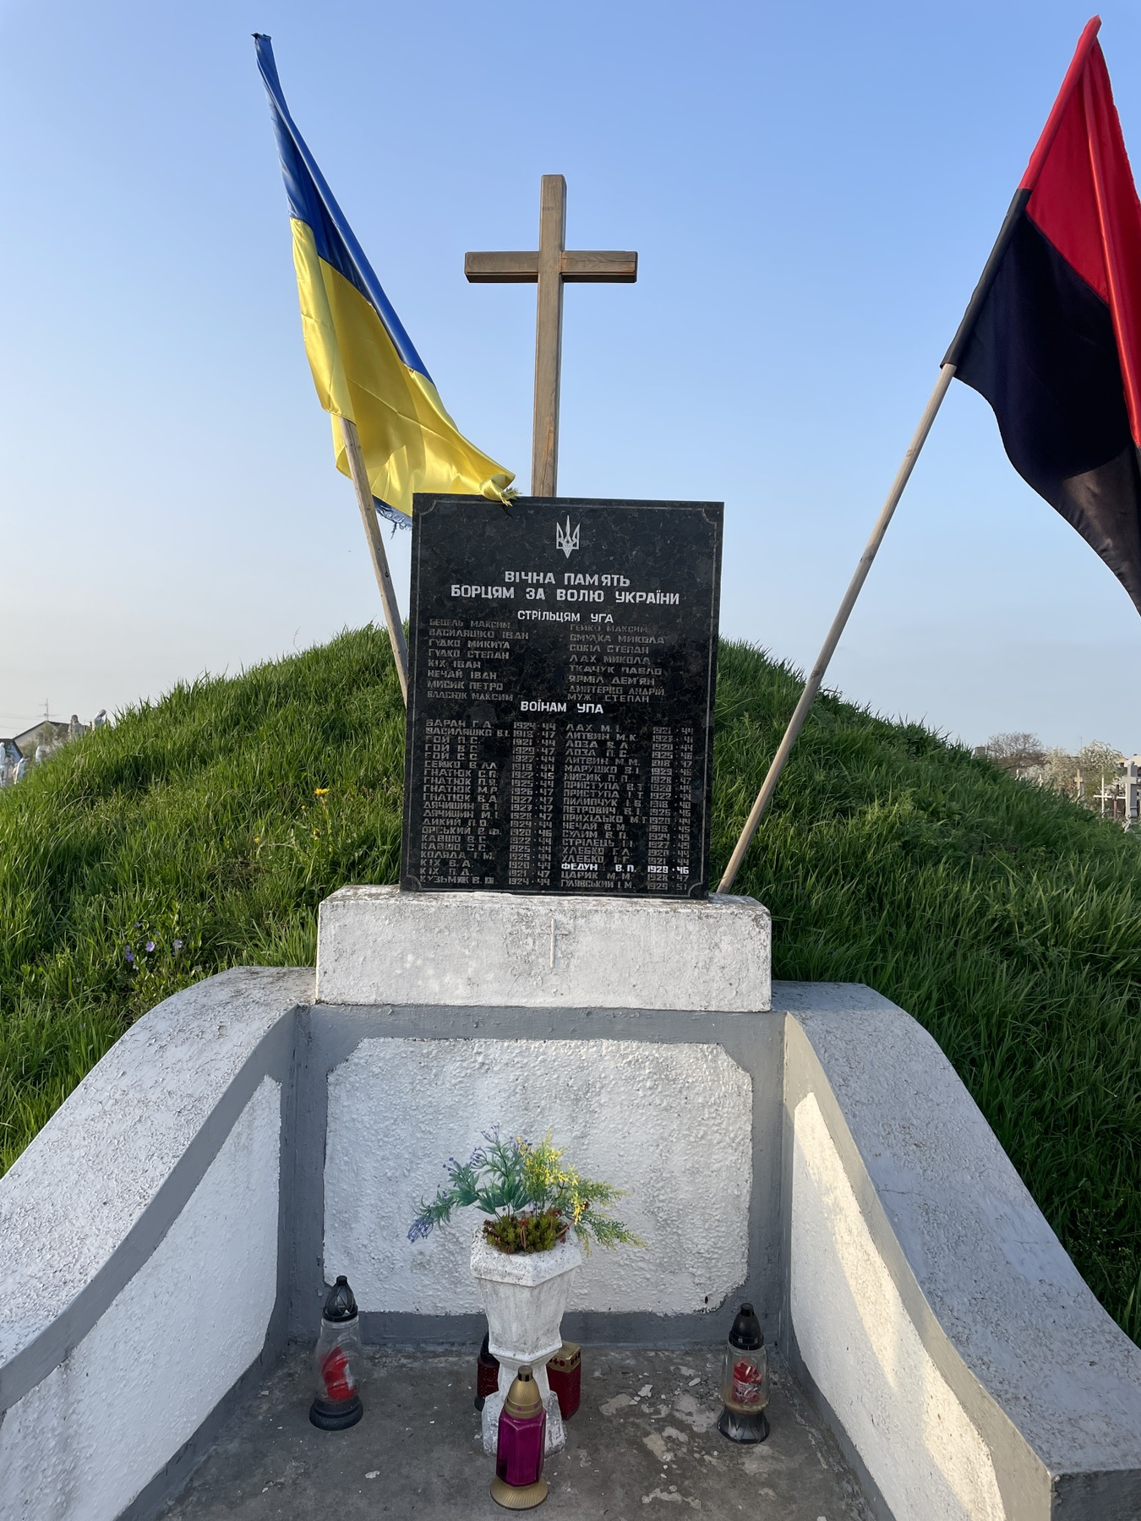
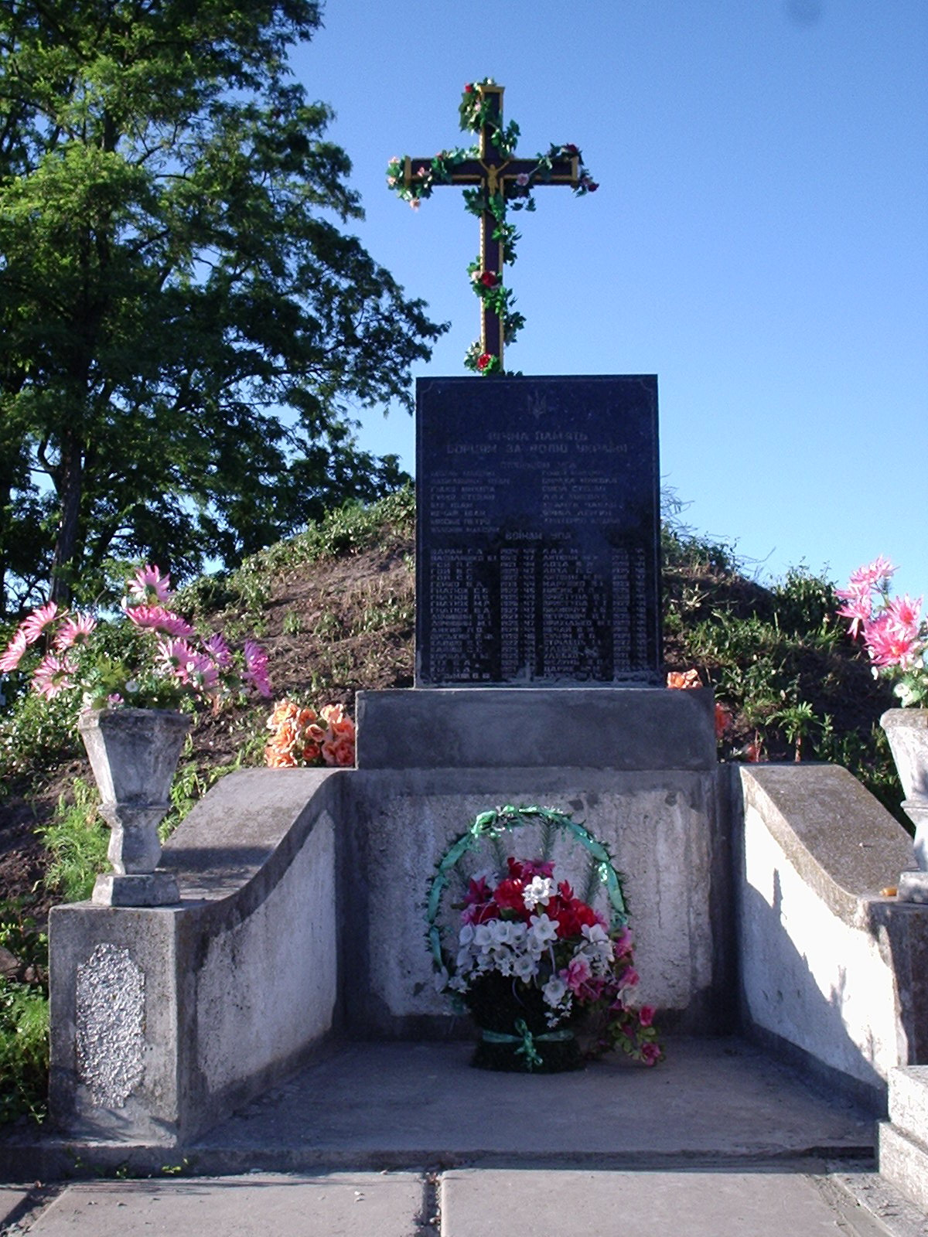
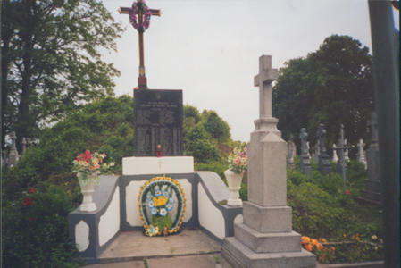
Могила Січових Стрільців
2
24 листопада 1991 р. відкрито меморіальну плиту з іменами загиблих стрільців УГА, воїнів УПА на Стрілецькій могилі

Slide 7
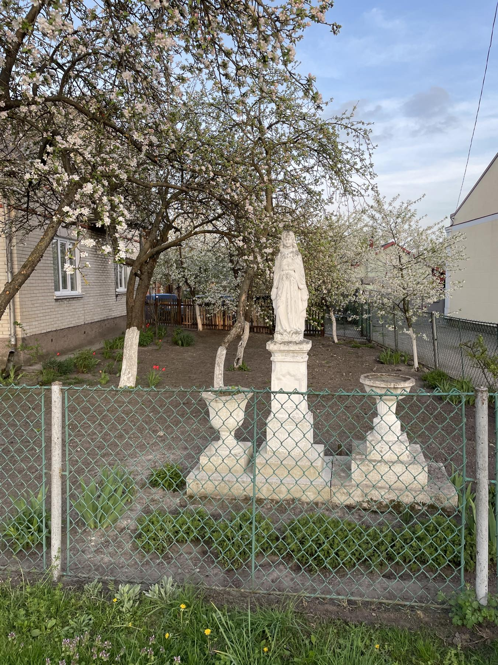
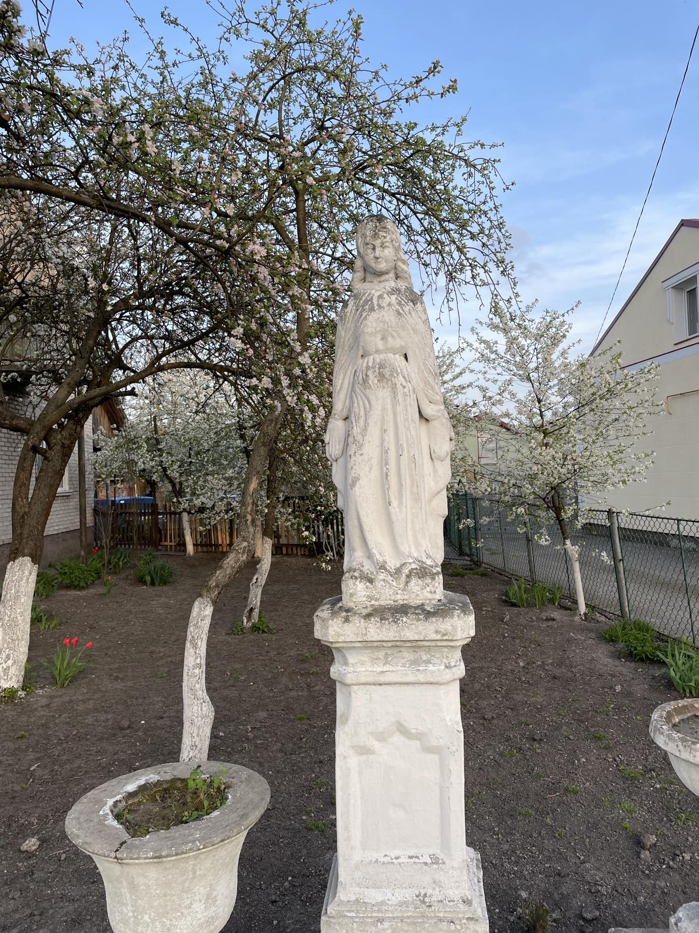
Фігура Матері Божої
3

Slide 8
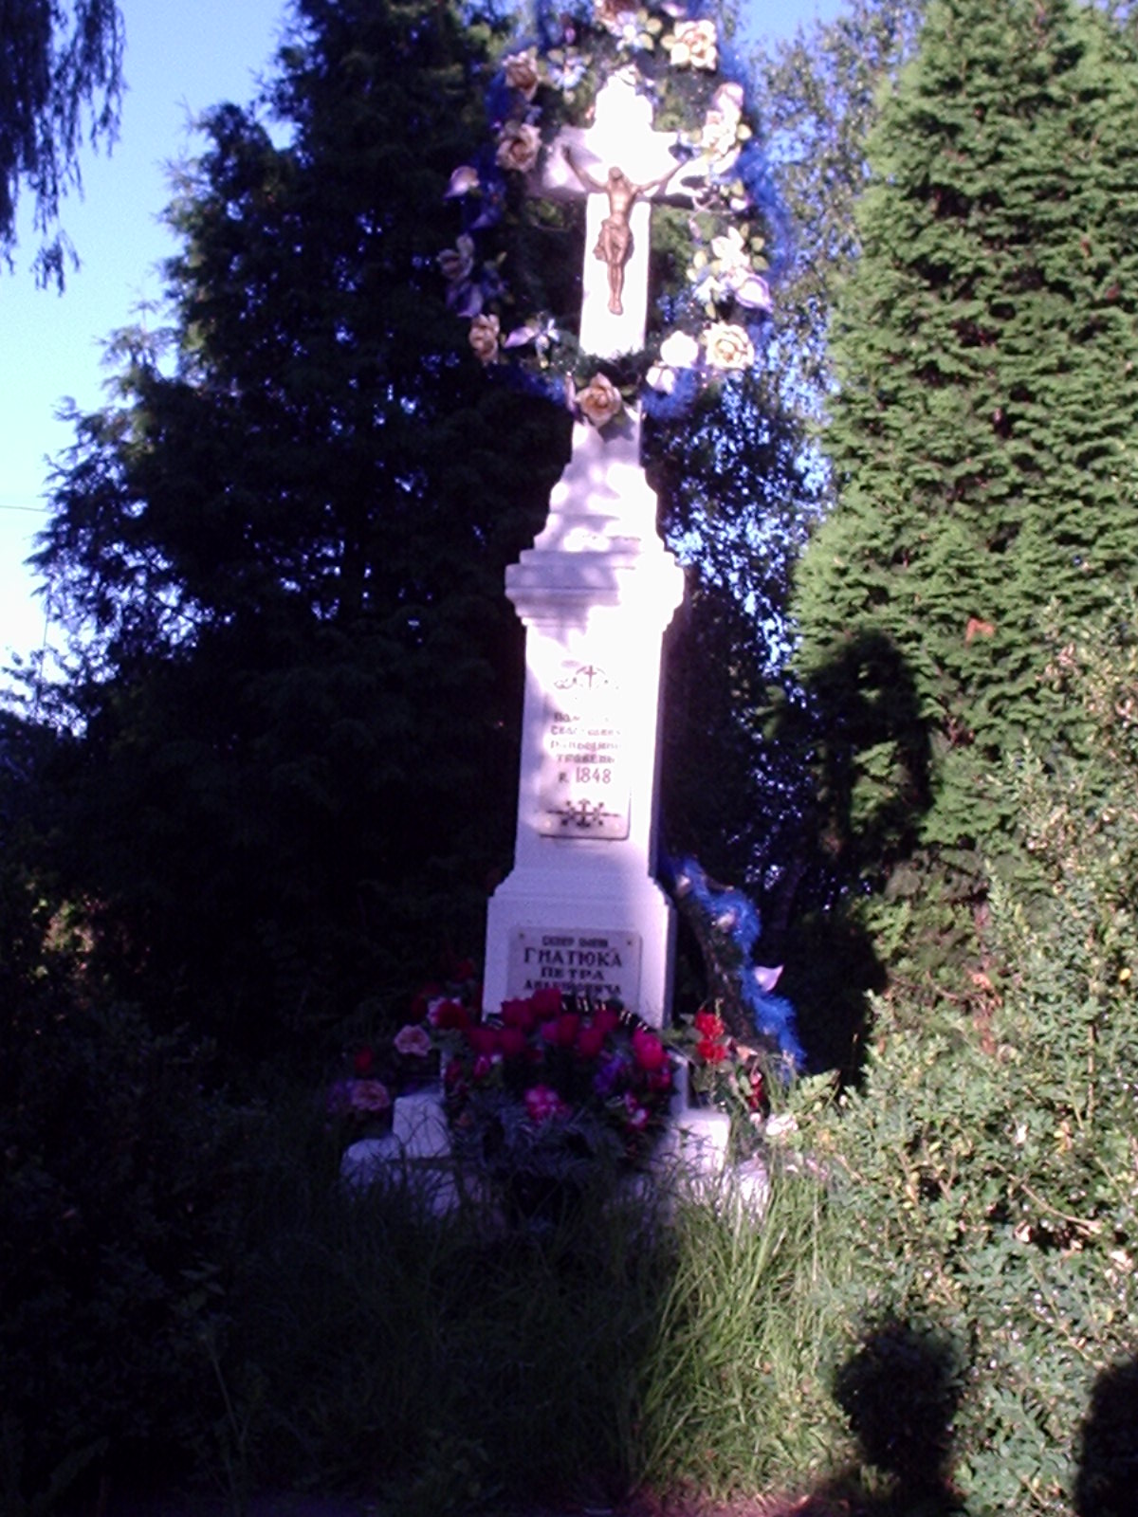
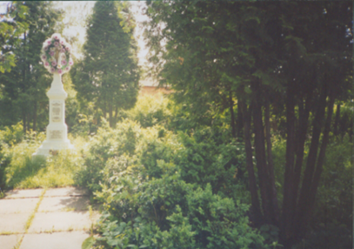
Сквер імені Петра Гнатюка з Пам’яткою Свободи
4

Slide 9
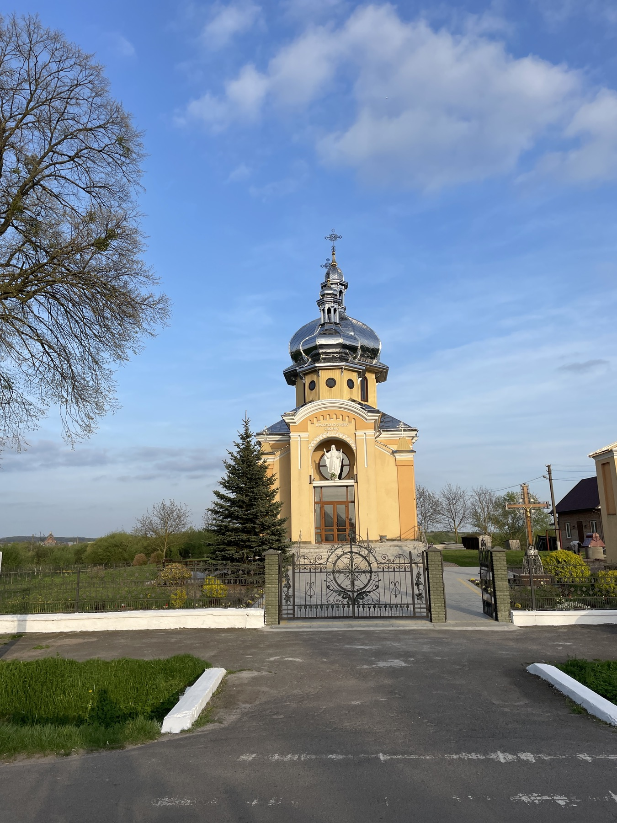
Церква Різдва Пресвятої Богородиці
5
Окрасою села є Церква Різдва Пресвятої Богородиці 1882 р.
Стояла зачиненою у 1946 – 1957 та 1962 – 1989 pp. Збереглися дані про боротьбу жителів села за церкву. Спочатку в ній влаштували колгоспний склад, а пізніше – сільський краєзнавчий музей.
У 1990 році церква відкрита.
Збереглися відомості про парохів та захисників церкви в час закриття.

Slide 10
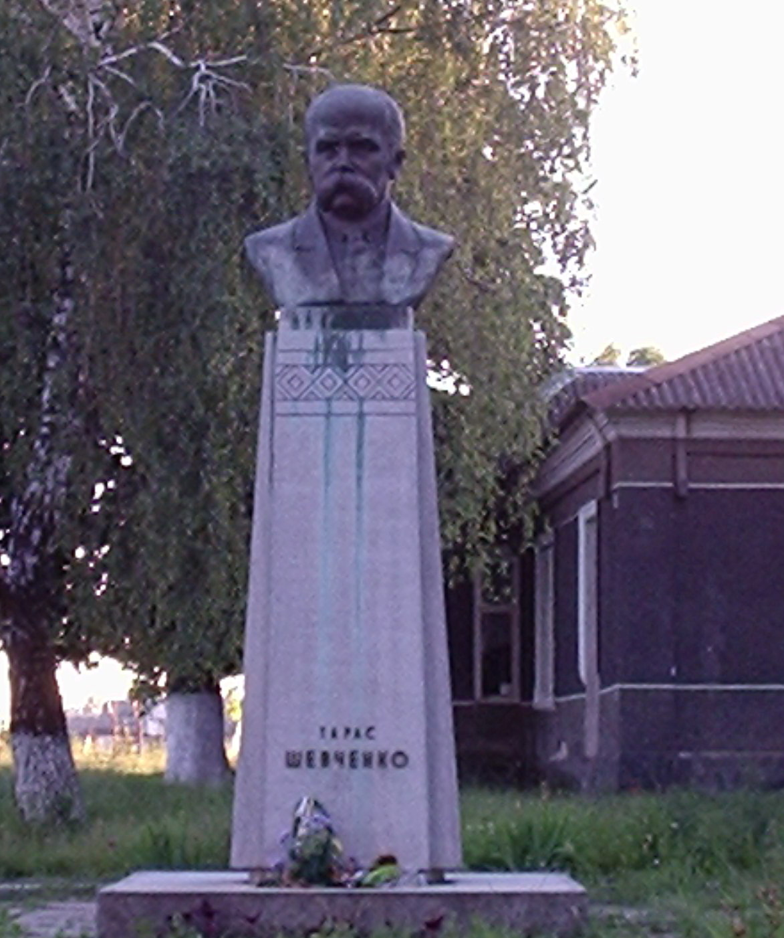
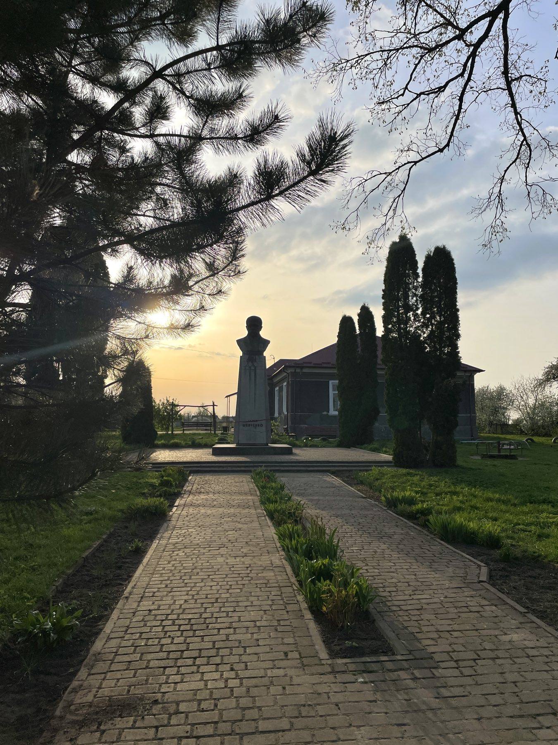
Пам’ятник Тарасу Шевченку
6
19 травня 1991 р. – відкриття пам’ятника
Т. Г. Шевченку

Slide 11
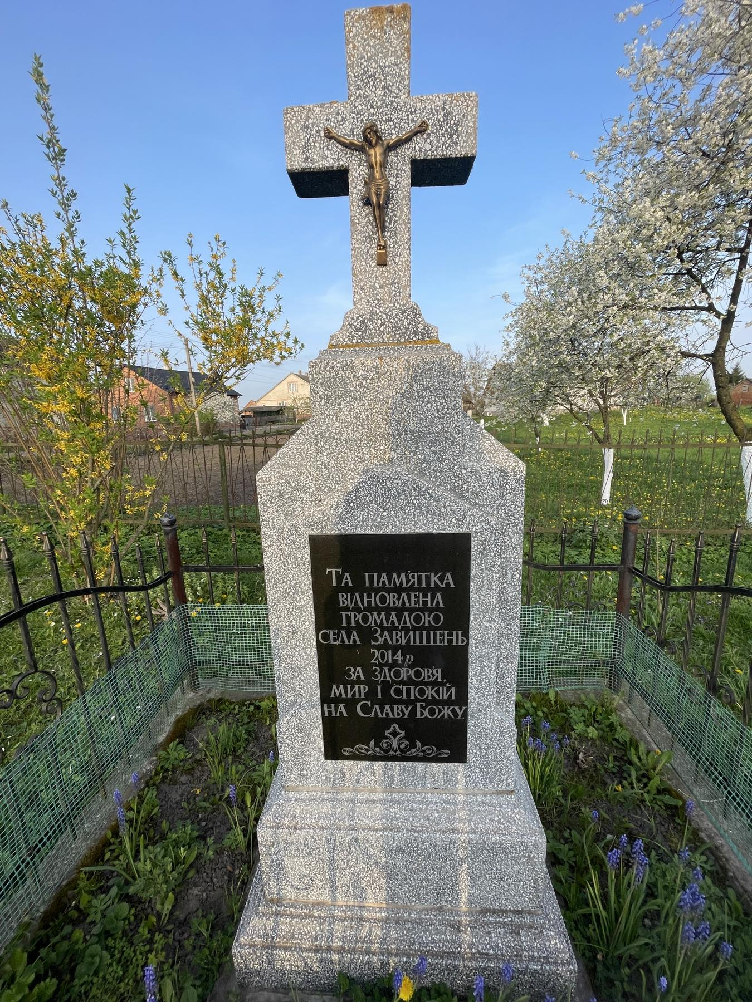
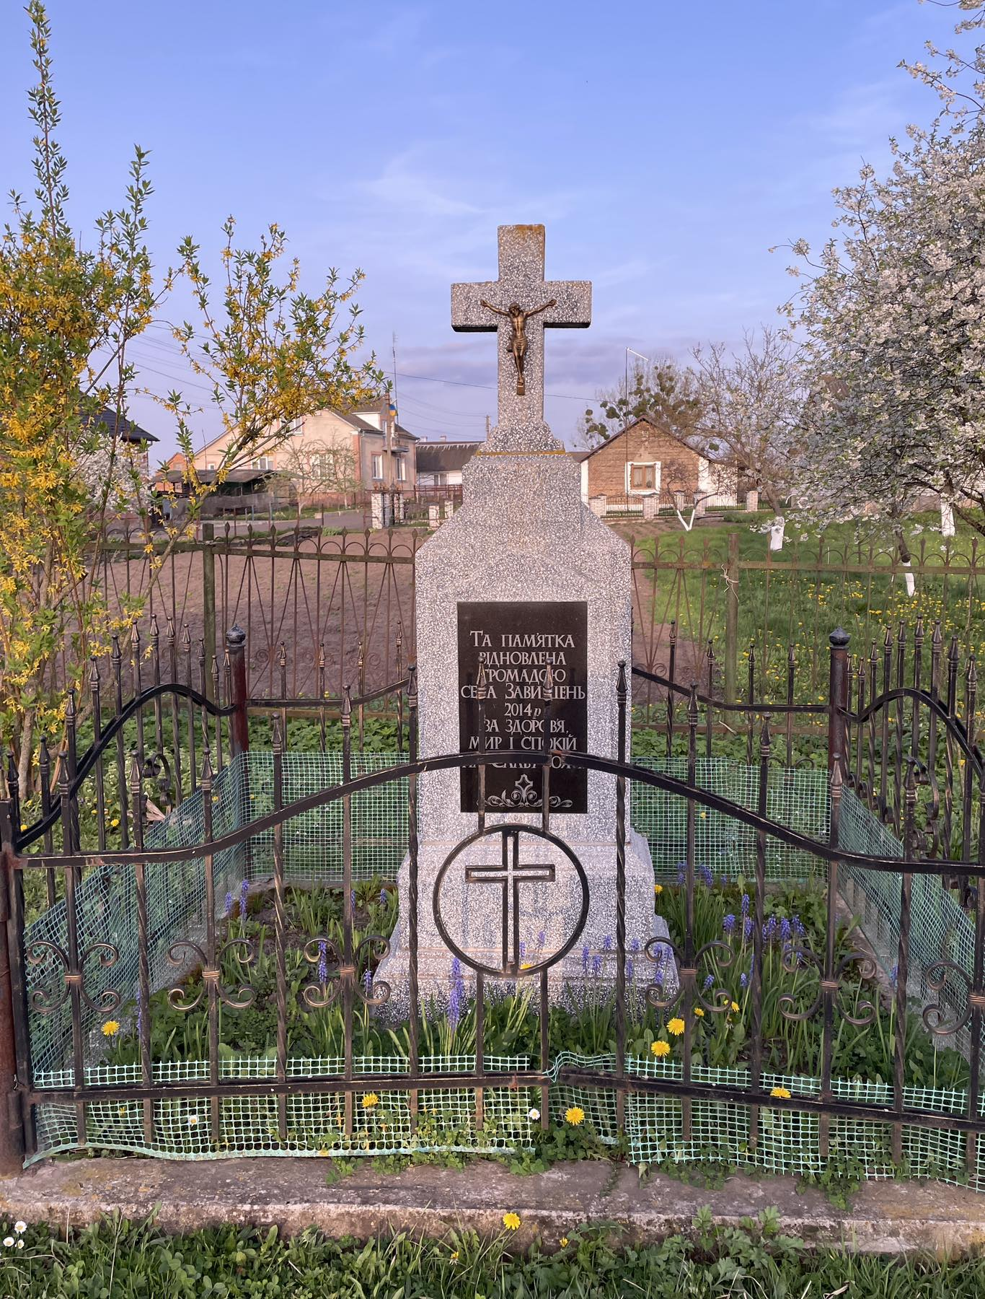
Подячний придорожній хрест «На славу Божу» Відновлено жителями села у 2014 році
7

Slide 12
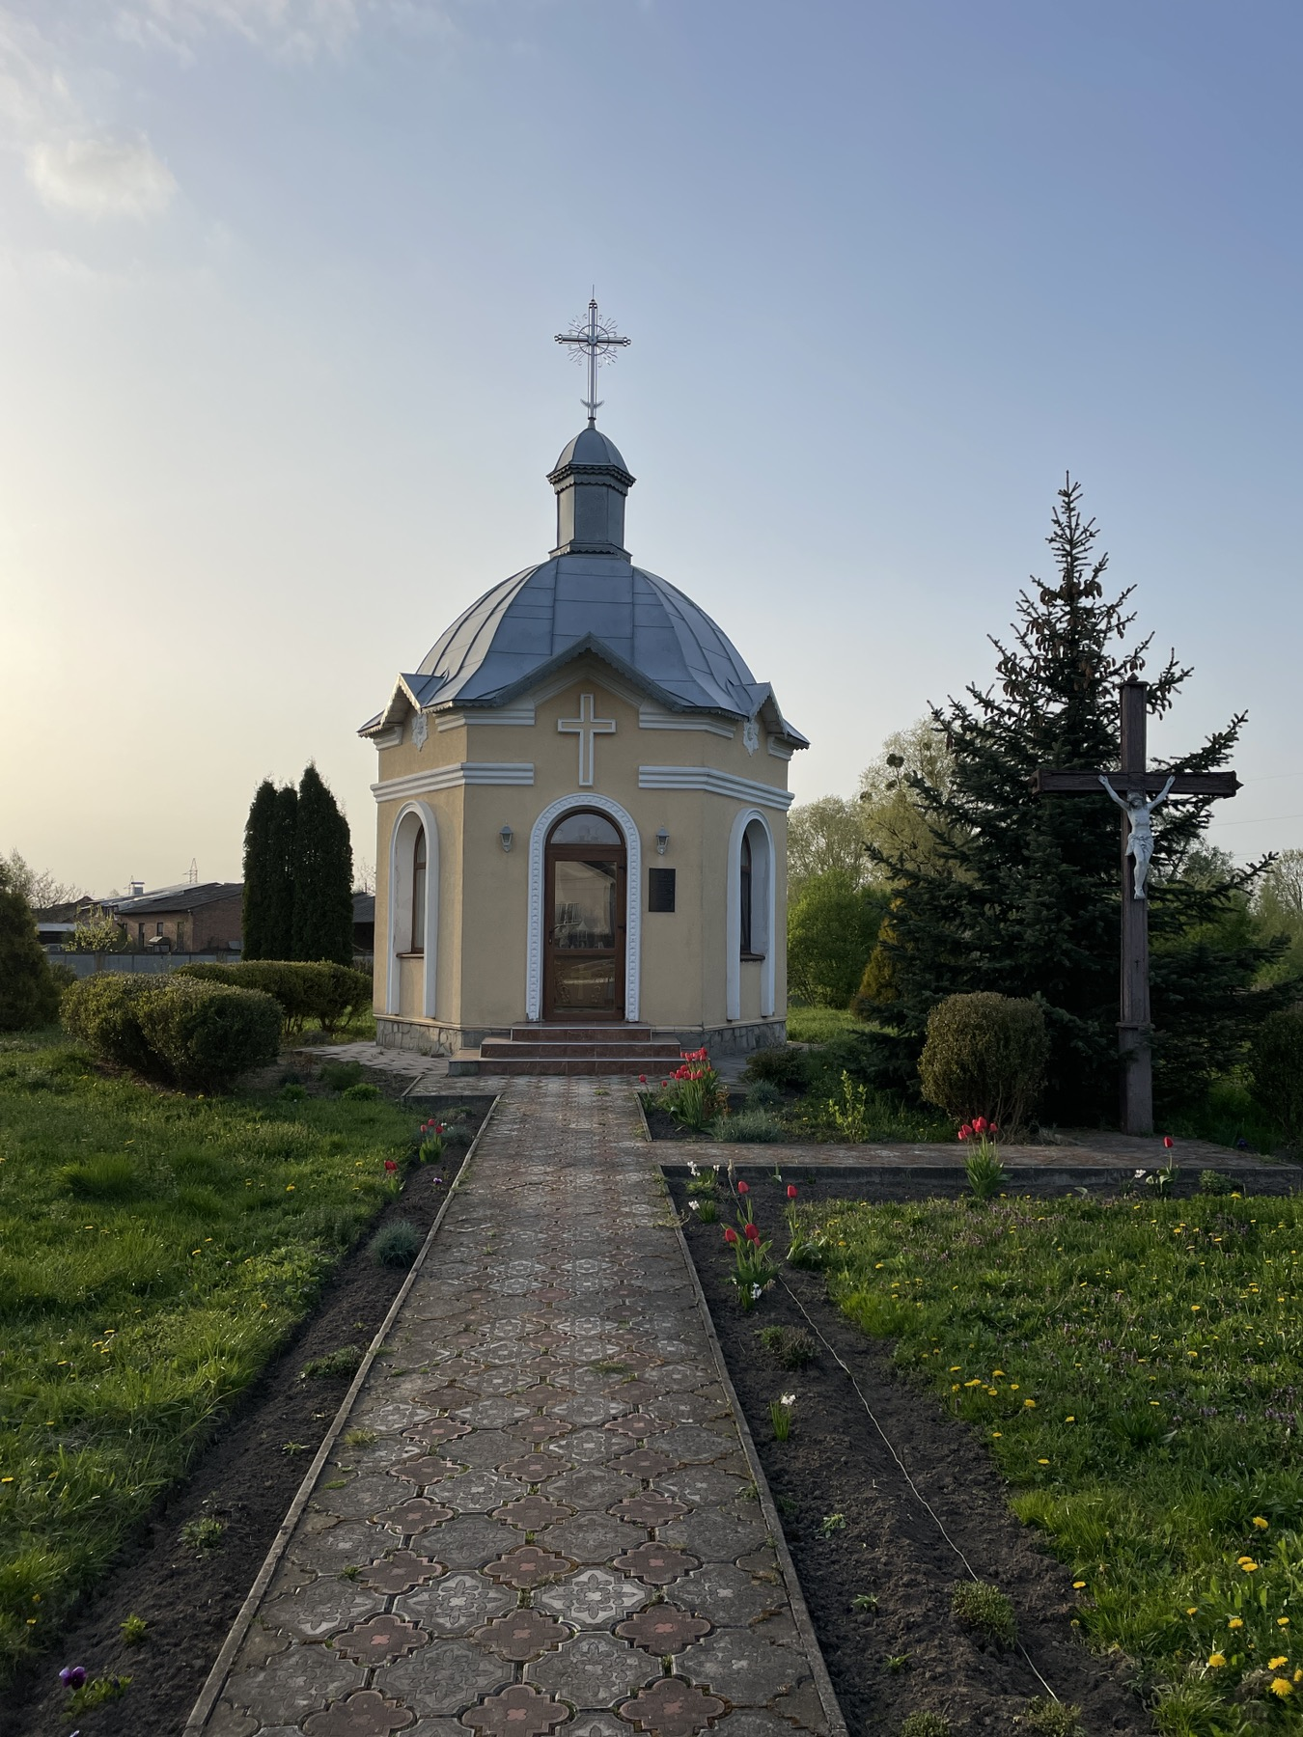
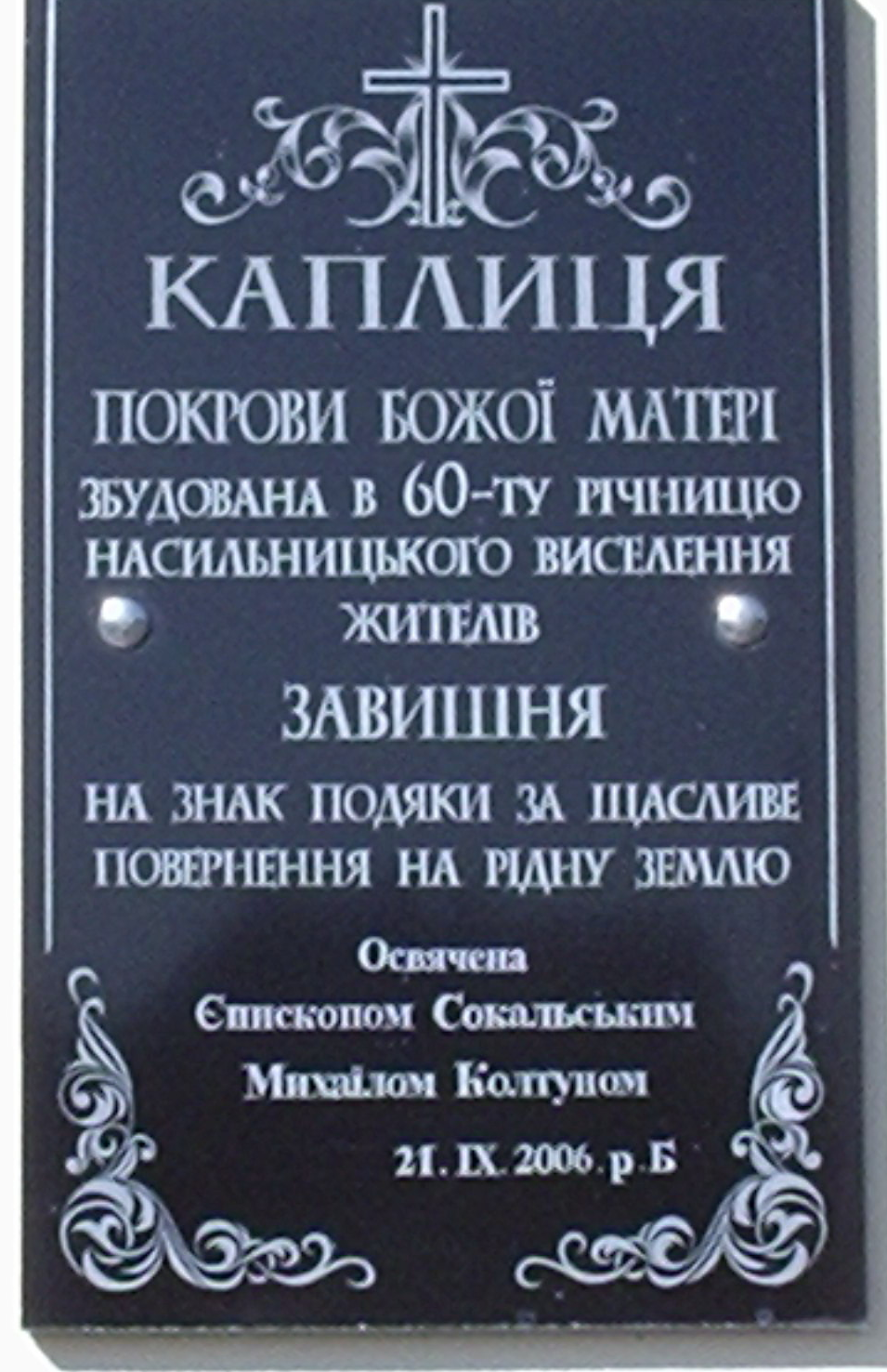
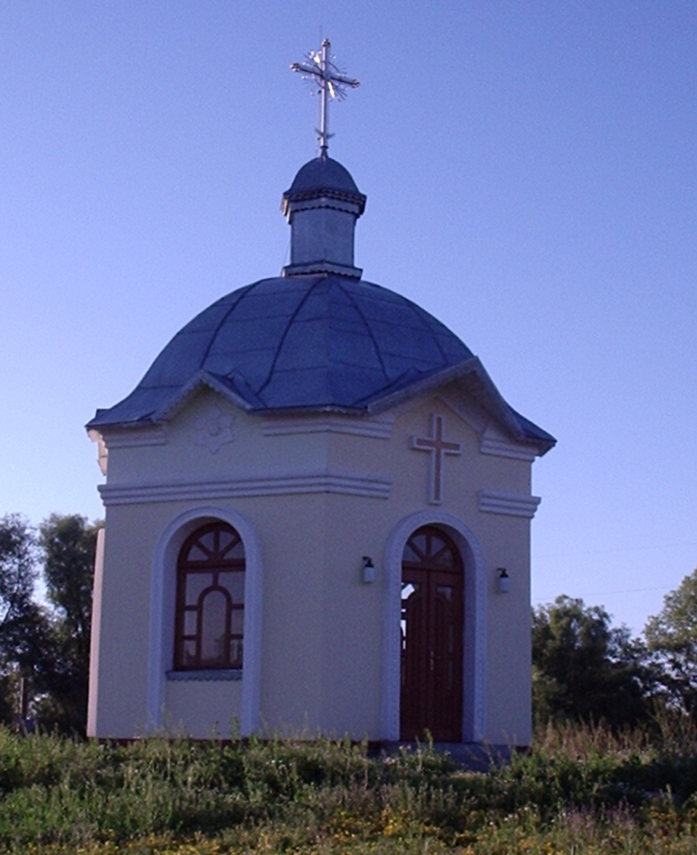
Каплиця Покрови Божої Матері
Споруджена і освячена у 2006 році на честь
60-річчя повернення завишенців на Батьківщину після насильного виселення
8

Slide 13
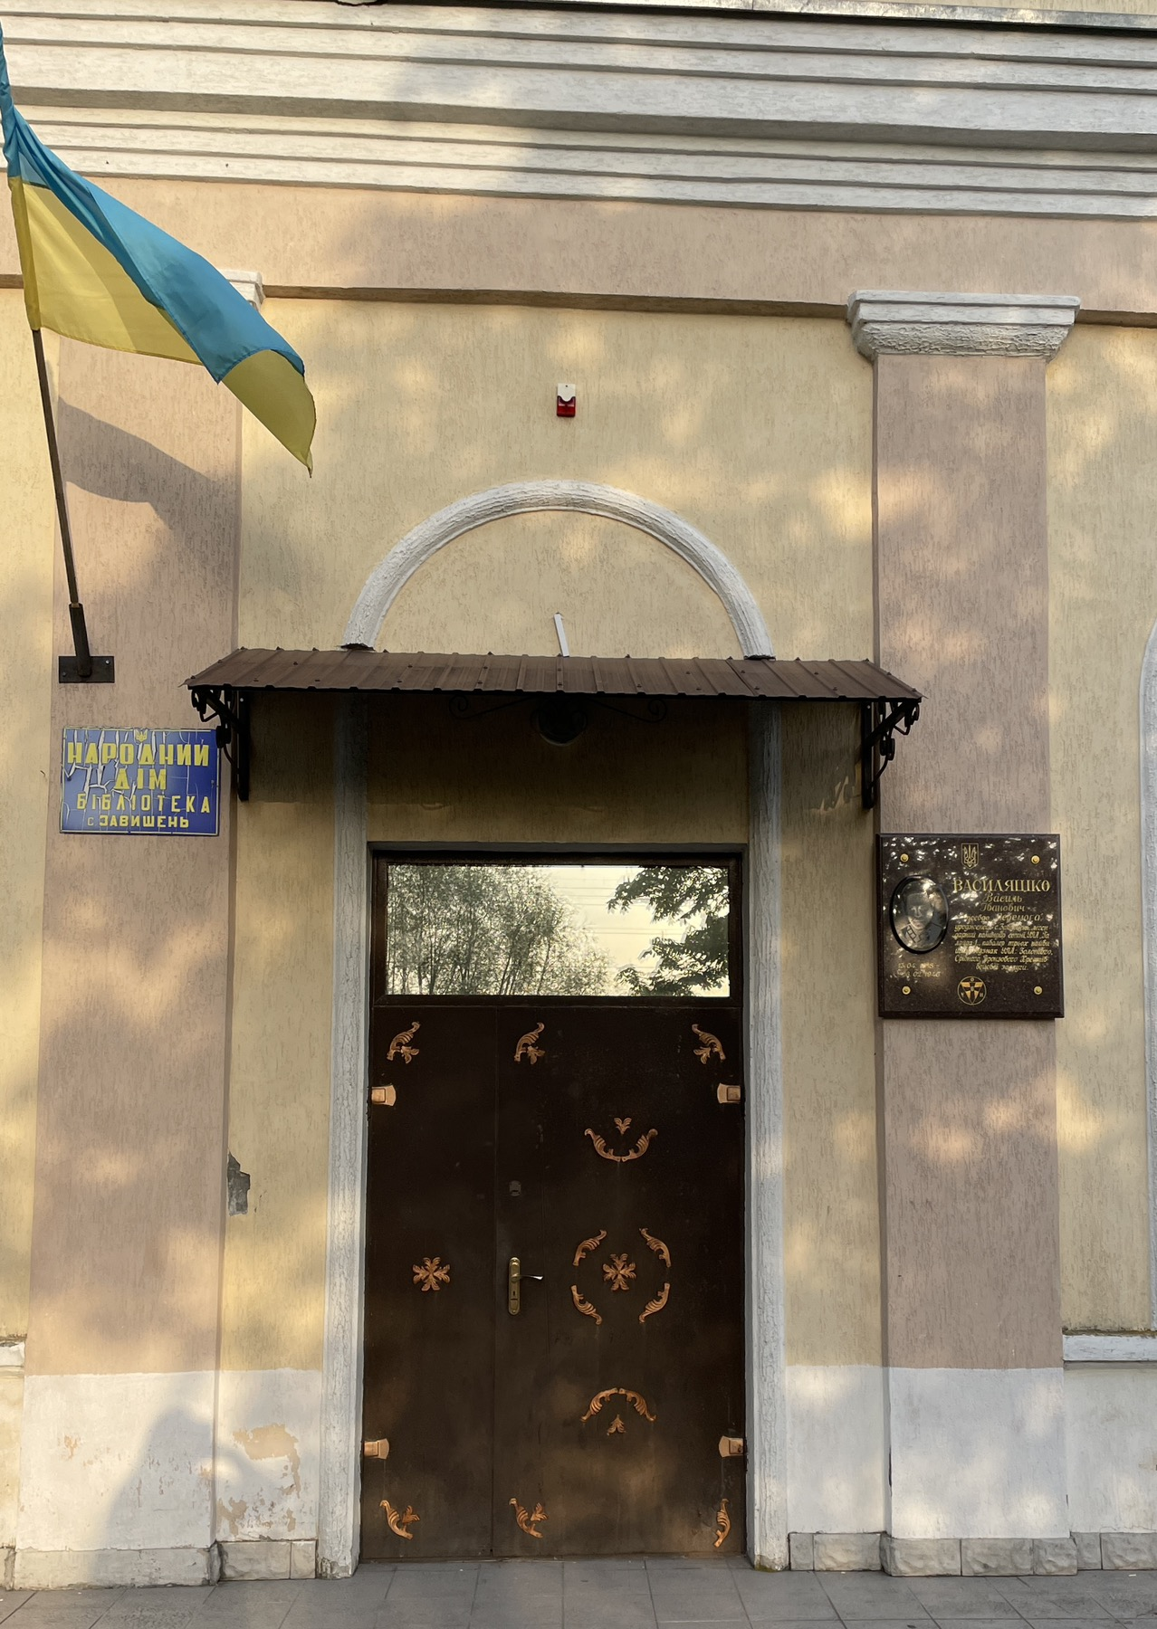
Меморіальна дошка на честь славного земляка Василя Василяшка («Перемоги»)
9
У 2018 р.відкрито меморіальну дошку видатній постаті, уродженцю с.Завишень - Василю Василяшку («Перемозі») – курінному сотні, який був кавалером трьох нагород ордену Бойової Заслуги УПА – Лицар Бронзового, Срібного (2-го класу) і Золотого (1-го класу) Хрестів Бойової Заслуги. Єдиний діяч УПА який прижиттєво нагороджений трьома відзнаками цього ордену. Один із двох діячів УПА, які були кавалерами трьох Хрестів ордену Бойової Заслуги.

Slide 14
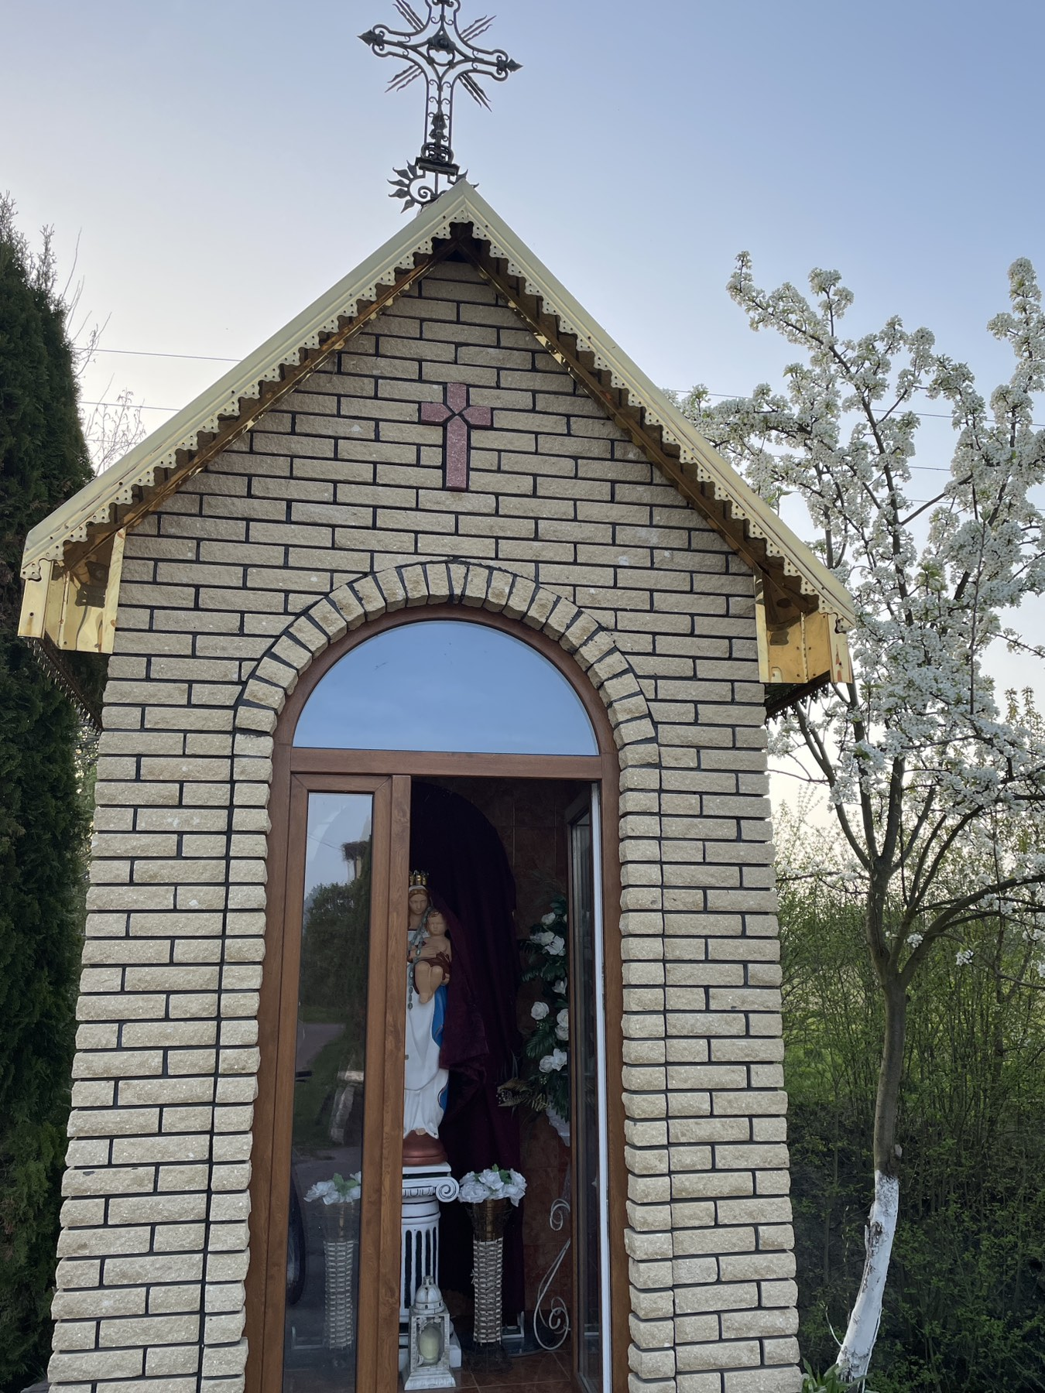
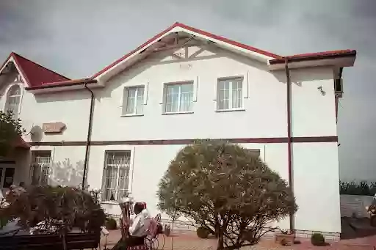
Каплиця Матері Божої
10
Споруджена з ініціативи місцевого підприємця Володимира Куртяника
у 2015 році.
Він має свій бізнес – кафе-ресторан «Два серця», де мешканці не лише села, а й інших населених пунктів відзначають урочисті події у своєму житті. Тут часто відбуваються весілля, хрестини, то молодята і молоді батьки у цій капличці мають змогу попросити опіки Матері Божої для себе і своєї родини.

Slide 15
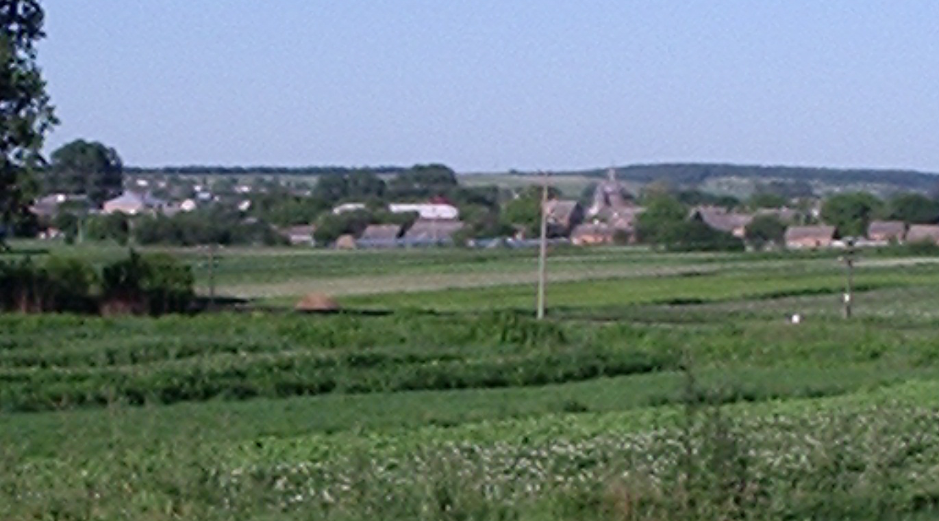
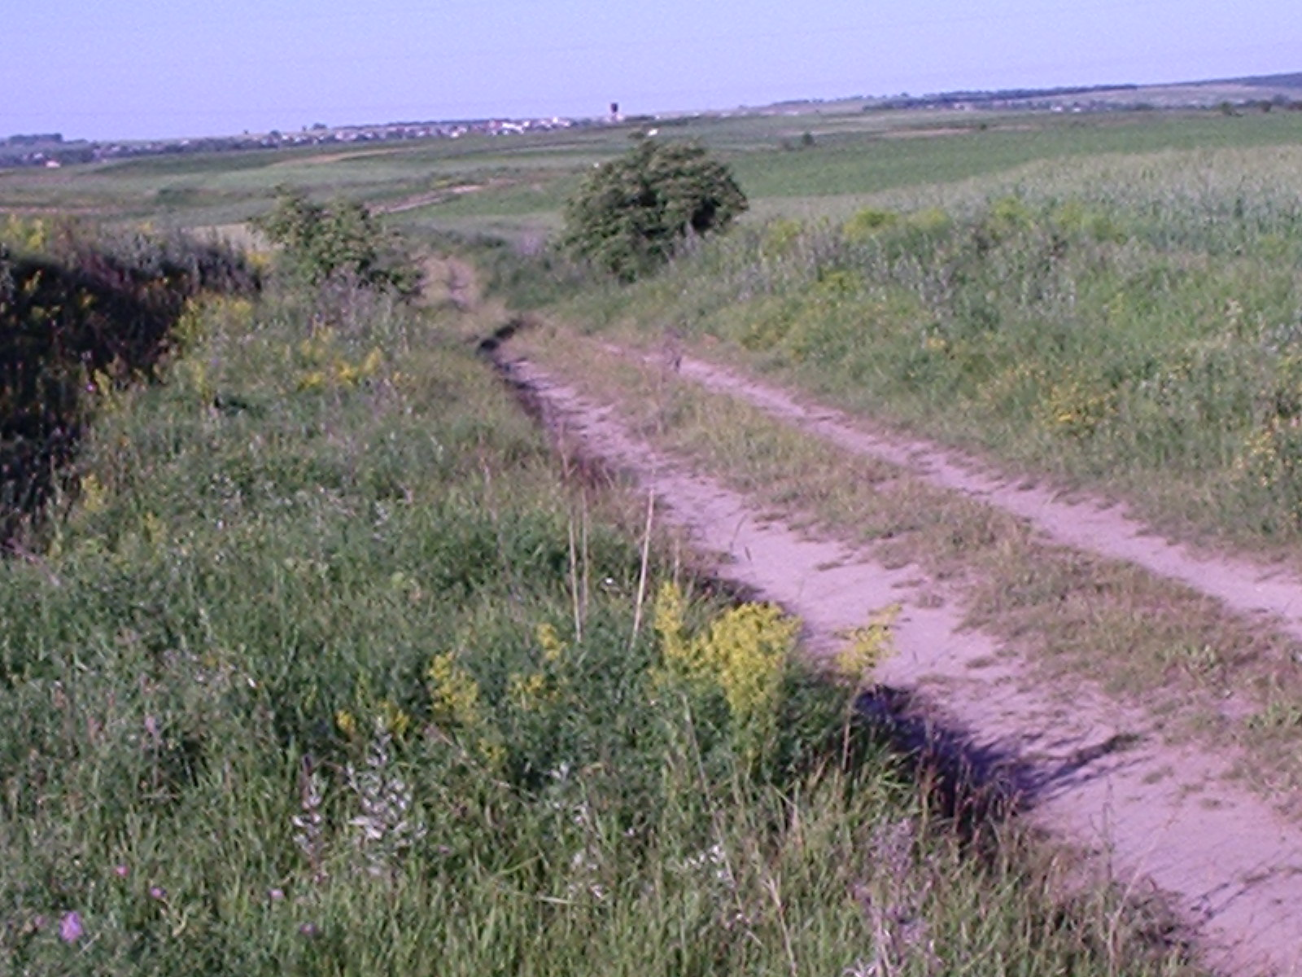
Моє село – початок України,
Ота маленька стежечка у світ.
Допоки ти – Вкраїна не загине
У гомоні прийдешньому століть!

Slide 16
Ласкаво просимо у село Завишень

